Slide 1
北京大学量化交易协会2022级培训
衍生品
岳东旭 王静远 李泽轩 林贝贝 肖哲坤 陈满 刘欣雨
2022/10/23

Slide 2
衍生品
1
衍生品基本概念
2
期权定价与策略
3
数值模拟方法
4
场外衍生品介绍

Slide 3
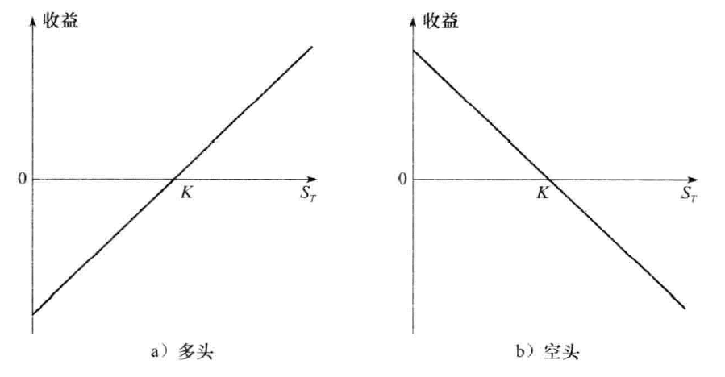
衍生品基本概念
衍生品是指从股票、债券等基础性资产派生出来的金融工具。衍生品的收益取决于其他资产的价格。
主要包括：
合约
期权
合约
主要包括远期合约和期货合约，是在指定的将来日期按特定价格买卖资产的协议，允许买方和卖方锁定实物交易在指定将来日期的价格，以减轻特定资产在交割日期之前的价格波动风险。
远期合约通常在场外市场(OTC)进行交易，合约双方可以自由定制化合约内容，不受监管。
期货合约在交易所买卖，交易受监管。
远期合约参与方：
多头（long position）
空头（short position）
Notes:
1.2 合并，远期与期货的diff

Slide 4
衍生品基本概念
交易员
交易员可被分为三大类：
对冲者
投机者
套利者
对冲者采用衍生产品合约来减小自己所面临的由于市场变化而产生的风险，投机者利用这些产品对今后市场变化的走向下赌注，套利者则采用两个或更多相互抵消的交易来锁定盈利。
对冲者
远期对冲
期权对冲
区别：
合约不需要付费，而期权提供价格保险，需要付费
Notes:
图表举例

Slide 5
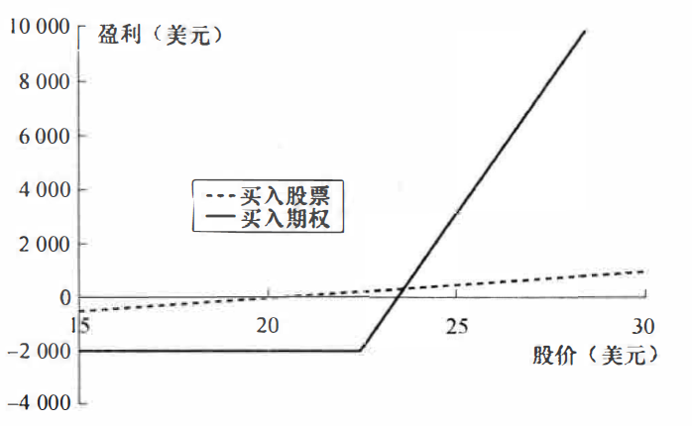
衍生品基本概念
投机者
投机者如何利用期货和期权，他们或者对资产价格上涨下注， 或者对资产价格下跌下注。
期货和期权给投资者提供了杠杆效应。 对于一项投资， 使用期权会放大最终的经济效果：好的收益会更好， 坏的收益可能会使投资者丧失最初的全部投资。
区别：
投机者使用期货时， 潜在的损失与收益都很大。
采用期权产品时， 不管市场有多么糟糕， 投机者的损失不会超过所支付的期权费用。
套利者
利包括同时进行两种或更多的交易来锁定无风险盈利。

Slide 6
期权
期权
给予持有人在未来某一时间以约定的价格购进或售出一种资产的权利。（股票、政府债券、货币、股票指数、商品期货）
持有人享有权利但没有行权的义务，即权责不相等，因此买方需向卖方支付期权费。
行权时间
欧式期权（European option）：只能在到期日执行的期权。
美式期权（American option）：在到期日之前的任何时间均可执行的期权。
期权类型与头寸
期权类型（按标的资产）：
股票期权
货币期权
指数期权
期货期权
Notes:
当S大于K时，此时行权是有利的，期权为实值期权；
当S=K时，行权与不行权具有相同的效果，期权为平值；
当S<K时，投资者不会行权，此时期权为虚值期权。

Slide 7
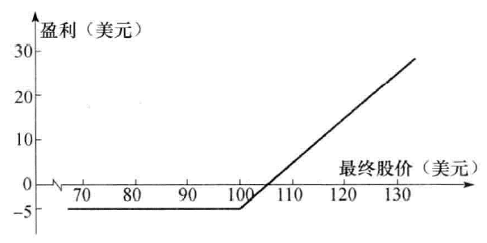
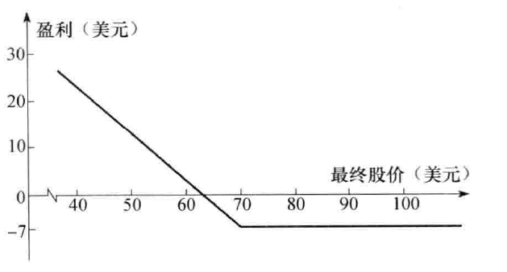
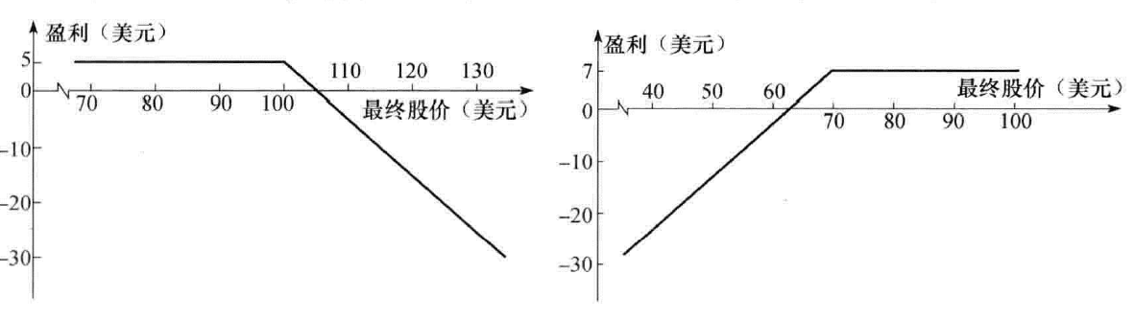
基础知识
期权类型与头寸
期权类型：
看涨期权
看跌期权
期权头寸：
多头，即买入期权方
空头，即卖出期权方
看涨与看跌
看涨期权，持有者在将来某一特定时间以某一特定价格买入某种资产。
看跌期权，持有者有权在将来某一特定时间以某一特定价格卖出某种资产。
约定的价格被称为执行价格。
看涨多头
看跌多头
看涨空头
看跌空头
Notes:
合并优化，内含价值和时间价值

Slide 8


基础知识
期权内含价值与时间价值
定义为假设期权立即被行使时具有的价值
一个看涨期权的内涵价值为max(S - K, 0)
一个看跌期权的内涵价值为max(K-S, 0）
实值美式期权的价值至少等千其内涵价值
标的资产价格$S$与行权价$K$的关系
实值期权（ In-the-money, ITM ）：$S>K$（看涨期权），$S<K$（看跌期权）
平值期权（ At-the-money, ATM ）：$S=K$
虚值期权（ Out-of-the-money, OTM ）：$S<K$（看涨期权），$S>K$（看跌期权）

Slide 9
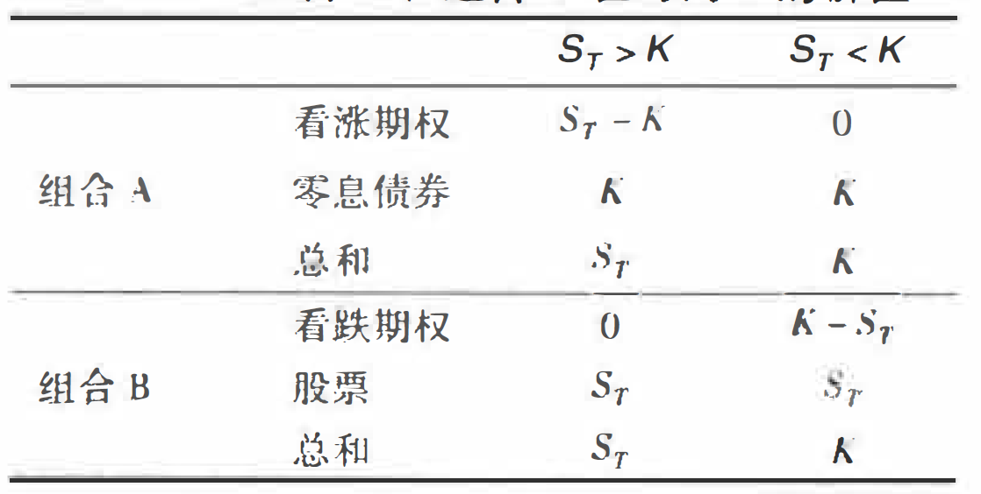
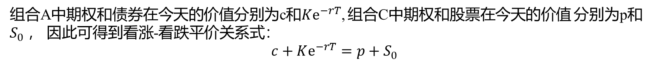
基础知识
平价关系
场景假设：
组合A: 一个欧式看涨期权加上在时间T收益为K的零息债券。
组合C: 一个欧式看跌期权加上1只股票。
组合A中期权和债券在今天的价值分别为c和$Ke^{−rT}$, 组合C中期权和股票在今天的价值 分别为p和$S_{0}$， 因此可得到看涨-看跌平价关系式：
$$c+Ke^{−rT}=p+S_{0}$$

Slide 10
衍生品
1
衍生品基本概念
2
期权定价与策略
3
数值模拟方法
4
场外衍生品介绍

Slide 11
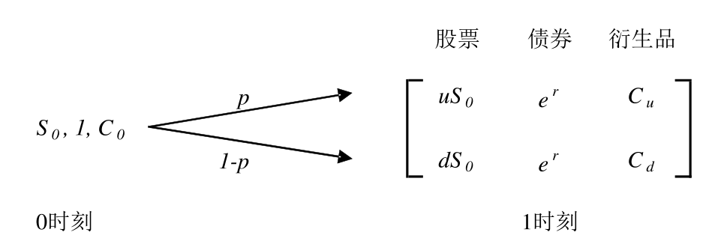
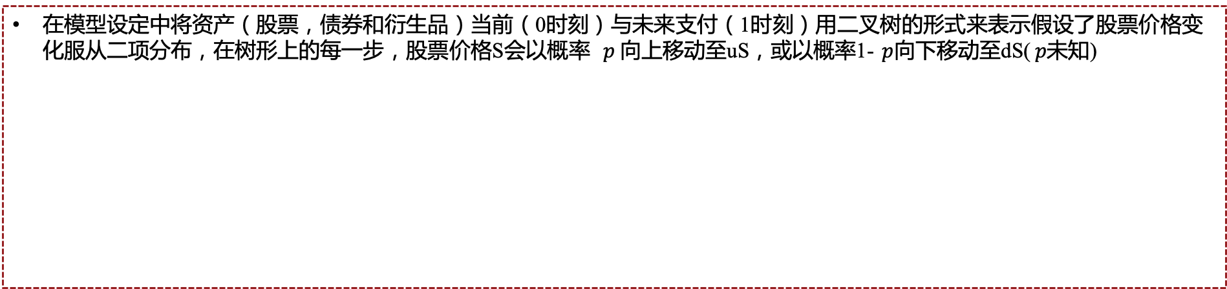
期权定价模型-Binomial Trees
One Step Binomial Tree
在模型设定中将资产（股票，债券和衍生品）当前（0时刻）与未来支付（1时刻）用二叉树的形式来表示假设了股票价格变化服从二项分布，在树形上的每一步，股票价格S会以概率 $p$向上移动至uS，或以概率1- $p$向下移动至dS($p未知$)
几点说明
股票变化用乘法因子而非加法因子来表述，这样以免股票价格为负，更加贴合真实世界的情况
衍生品1时刻的价值以一般形式给出，得出来的定价公式对所有衍生品都一样有效
衍生品与股票价格的相关性：衍生品的价格基于其标的资产，知道了股票的价格，衍生品的价格可以被唯一地确定
Notes:
风险中性是相对于风险偏好和风险厌恶的概念,风险中性的投资者对自己承担的风险并不要求风险补偿.我们把每个人都是风险中性的世界称之为风险中性世界(Risk-Neutral World),这样的世界里,投资者对风险不要补偿,所有证券的预期收益率都是无风险利率.需要强调的是,风险中性假设下得到的衍生物估值同样可以应用于非风险中性的世界.真实世界里的投资者尽管在风险偏好方面存在差异,但当套利机会出现时,投资者无论风险偏好如何都会采取套利行为,消除套利机会后的均衡价格与投资者的风险偏好无关,罗斯(Ross,1976)严格证明了这一逻辑.

Slide 12
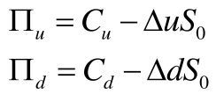
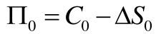
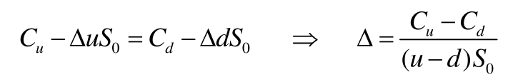
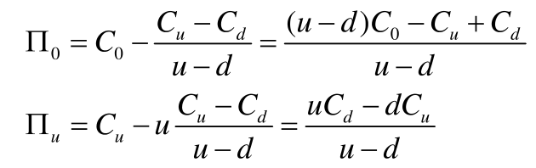
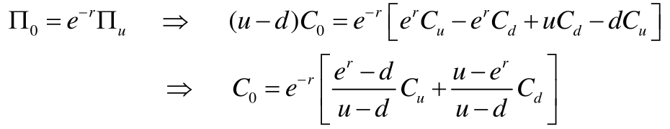
期权定价模型-Binomial Trees
风险消除法定价
构建投资组合，包括1单位衍生品和-Δ只股票，组合零时刻价值和组合一时刻的支付如下所示：
选择组合权重以消除组合中的风险（使得组合在两个状态下的支付相等）
消除风险后组合在两个时间中的价格
无风险组合的回报率应该等于无风险利率：
Notes:
风险中性是相对于风险偏好和风险厌恶的概念,风险中性的投资者对自己承担的风险并不要求风险补偿.我们把每个人都是风险中性的世界称之为风险中性世界(Risk-Neutral World),这样的世界里,投资者对风险不要补偿,所有证券的预期收益率都是无风险利率.需要强调的是,风险中性假设下得到的衍生物估值同样可以应用于非风险中性的世界.真实世界里的投资者尽管在风险偏好方面存在差异,但当套利机会出现时,投资者无论风险偏好如何都会采取套利行为,消除套利机会后的均衡价格与投资者的风险偏好无关,罗斯(Ross,1976)严格证明了这一逻辑.

Slide 13
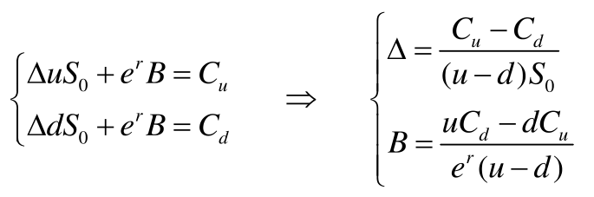
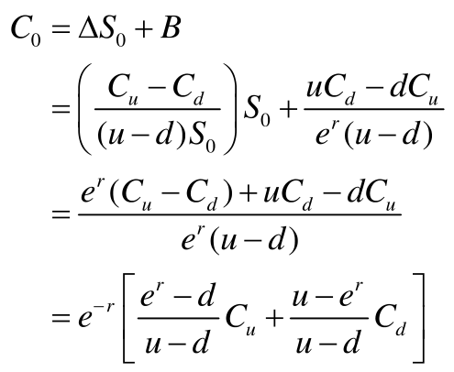
期权定价模型-Binomial Trees
复制法定价
构建投资组合，来复制衍生品（组合中包含 Δ 单位股票和 B 单位无风险债券）：
衍生品在0时刻的价值应该为：
Notes:
风险中性是相对于风险偏好和风险厌恶的概念,风险中性的投资者对自己承担的风险并不要求风险补偿.我们把每个人都是风险中性的世界称之为风险中性世界(Risk-Neutral World),这样的世界里,投资者对风险不要补偿,所有证券的预期收益率都是无风险利率.需要强调的是,风险中性假设下得到的衍生物估值同样可以应用于非风险中性的世界.真实世界里的投资者尽管在风险偏好方面存在差异,但当套利机会出现时,投资者无论风险偏好如何都会采取套利行为,消除套利机会后的均衡价格与投资者的风险偏好无关,罗斯(Ross,1976)严格证明了这一逻辑.

Slide 14
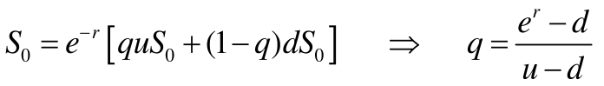
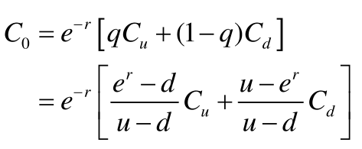
期权定价模型-Binomial Trees
风险中性定价
假想存在一个与真实世界完全平行的风险中性世界：
风险中性世界有与真实世界相同的资产市场结构和资产价格
风险中性世界的投资者都是风险中性的——资产价格等于未来支付用无风险利率贴现获得的现值
风险中性世界中发生的各种概率与真实世界不同
假想在风险中性世界中发生股价上升和下降的概率分别为 q 和 1-q ——风险中性概率：
用风险中性概率来计算，衍生品的价格也应该等于其未来期望支付的贴现值：
Notes:
风险中性是相对于风险偏好和风险厌恶的概念,风险中性的投资者对自己承担的风险并不要求风险补偿.我们把每个人都是风险中性的世界称之为风险中性世界(Risk-Neutral World),这样的世界里,投资者对风险不要补偿,所有证券的预期收益率都是无风险利率.需要强调的是,风险中性假设下得到的衍生物估值同样可以应用于非风险中性的世界.真实世界里的投资者尽管在风险偏好方面存在差异,但当套利机会出现时,投资者无论风险偏好如何都会采取套利行为,消除套利机会后的均衡价格与投资者的风险偏好无关,罗斯(Ross,1976)严格证明了这一逻辑.

Slide 15
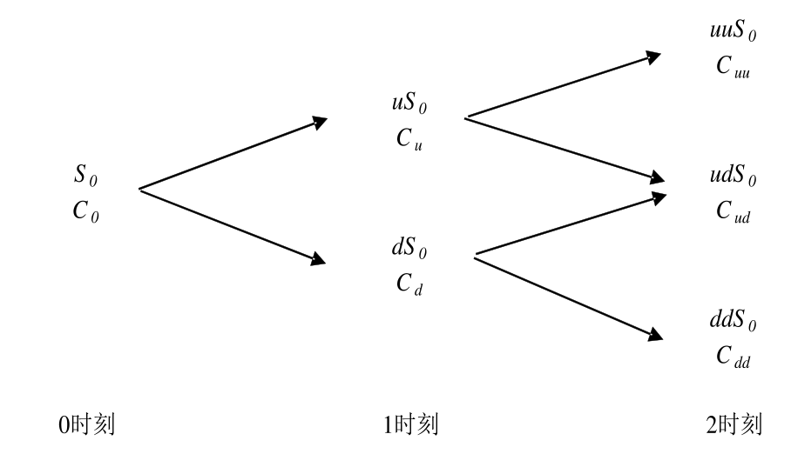
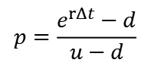
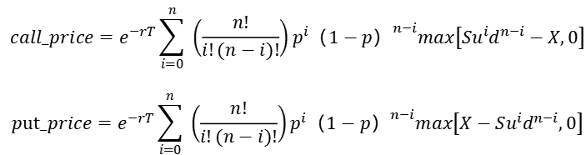
期权定价模型-Binomial Trees
N Step Binomial Tree
重复N步二叉树定价，若每一步的风险中性概率（也就是收益率）一致，则可以得到下面存续N期的欧式期权定价公式
二叉树定价的优点：
相对BSM model更为直观，方便理解与思考
可以做到不同时期有不同的volatility、interest rate，相比BSM model 在假设方面更弱
能够更好地处理股票分红问题以及美式期权等具有路径依赖特点的期权定价问题
$$\begin{aligned}&call_price=e^{−rT}\sum_{i=0}^{n}{ }\left(\frac{n!}{i!(n−i)!}\right)p^{i}{（1−p）}^{n−i}max\left[Su^{i}d^{n−i}−X,0\right] \\ \\ &put_price=e^{−rT}\sum_{i=0}^{n}{ }\left(\frac{n!}{i!(n−i)!}\right)p^{i}{（1−p）}^{n−i}max\left[X−Su^{i}d^{n−i},0\right]\end{aligned}$$
$$p=\frac{e^{rΔt}−d}{u−d}$$

Slide 16
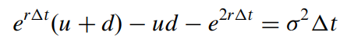
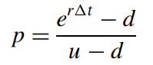
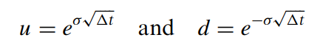
期权定价模型-Binomial Trees
二叉树的现实应用
选取上涨和下跌幅度使得二叉树与波动率相吻合，具体参数如下：
理论解释
哥萨诺夫定理：当概率测度从现实世界转换到风险中性世界时，资产价格的期望收益将会变化，但是它的波动率保持不变的恒定数值
风险中性定价的直观解释：：
资产价格本质上来说是一种风险资产和无风险资产之间的交换比率
风险中性世界中仅仅改变概率测度，但是不改变资产价格变化路径，则对冲风险后的资产无论在风险中性世界中还是现实世界中的支付都是一致的，也就是在任意概率下的资产路径都是无风险的。所以资产定价在两者世界中达成一致
Notes:
BS model 的直观理解
long asset-or-nothing call + short cash-or-nothing call
Realized Volatility： 假设漂移项为0
预期收益率可以为0（鞅）、风险收益率、过去一段时间的动量

Slide 17
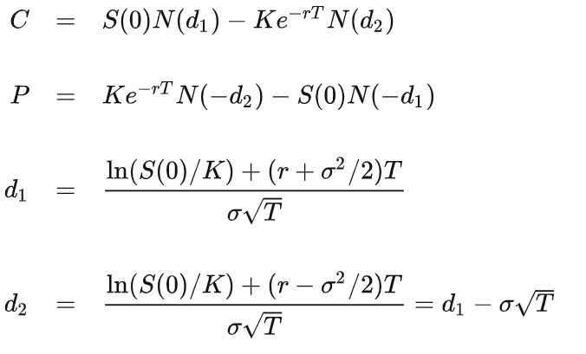
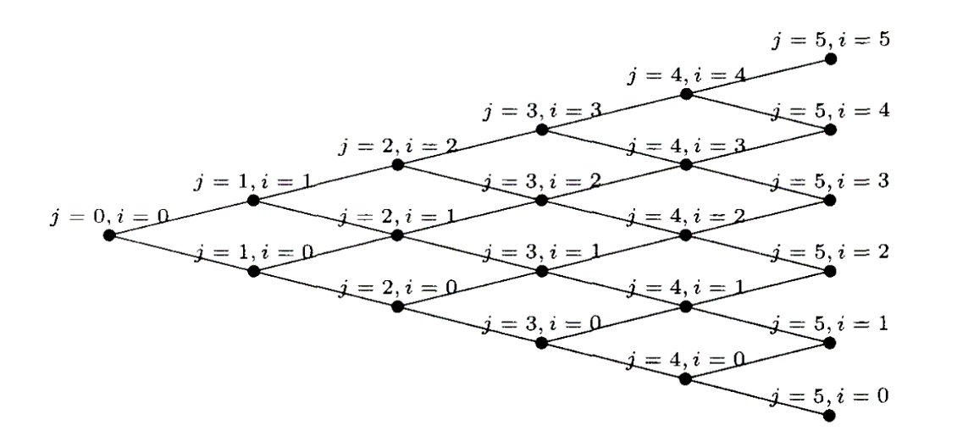
期权定价模型-Binomial Trees
Infinite Step Binomial Tree
如果将N趋近于无穷大，则二项分布趋近于正态分布，二叉树定价等价于如下所列出的BSM model
只要输入五个变量——当前股价 ，行权价格 ，行权日距现在的时间（按年计算），无风险收益率 ，以及标的股票的年收益率的标准差 ——就可以计算出欧式看涨（看跌）期权的理论价格
BS公式的直观解释：
N(d1)是在风险中性测度下，按股价加权得到的期权被执行的可能性
N(d2)是在风险中性条件下，（不按股价加权）得到的期权被执行的可能性

Slide 18
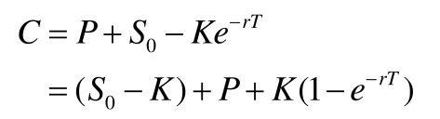
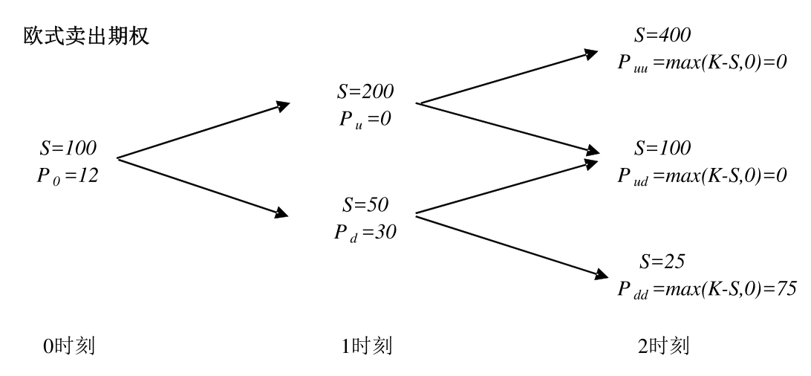
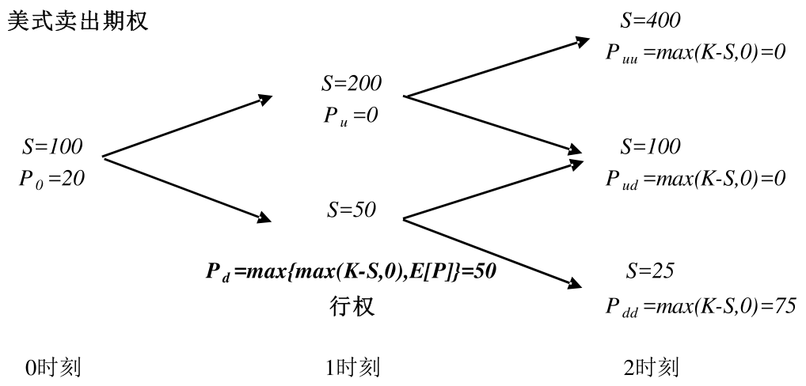
期权定价模型-Binomial Trees
美式期权与最优停时
如果标的资产是不会被分红的股票，美式买入期权永远不会被提前行权：
买入期权的价值分为三部分：期权内在价值，对应卖出期权的价格，以及行权价的时间价值
标的股票会分红时，美式买入期权可能被提前行权
美式卖出期权可能被提前行权，提前行权的时间的选取即为停时问题

Slide 19
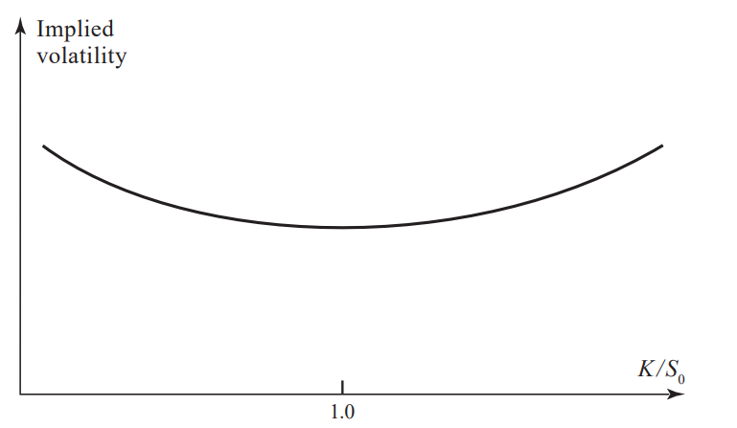
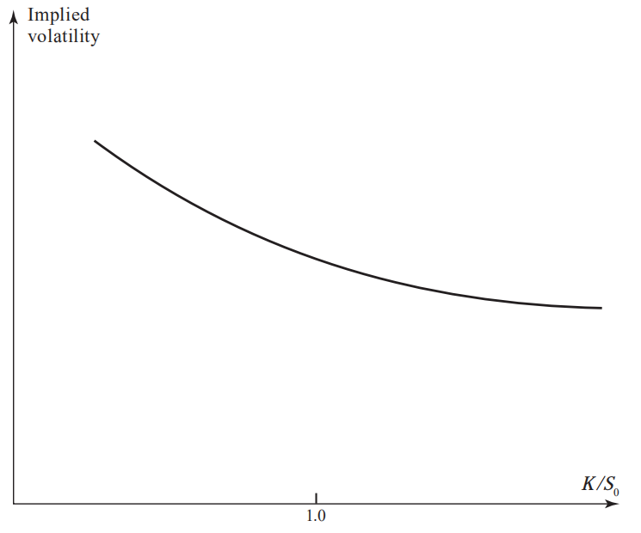
Volatility Smiles
波动率微笑
给定存续期限，期权的隐含波动率和执行价格/标的价格之间的关系。
由于给定相同执行价格、标的价格、存续期限情况下，欧式看涨期权的和欧式看跌期权的计算得出的隐含波动率相同，因而讨论波动率微笑对看涨看跌同时成立。
股票期权往往呈现 downward sloping 的现象，而货币期权呈现倒“U”的结构。
通过在某一时间到期的波动率微笑，我们可以确定对应这一时间的资产价格隐含概率分布（风险中性概率）
货币期权的波动性微笑
股票期权的波动性微笑
Notes:
期权做市商策略

Slide 20
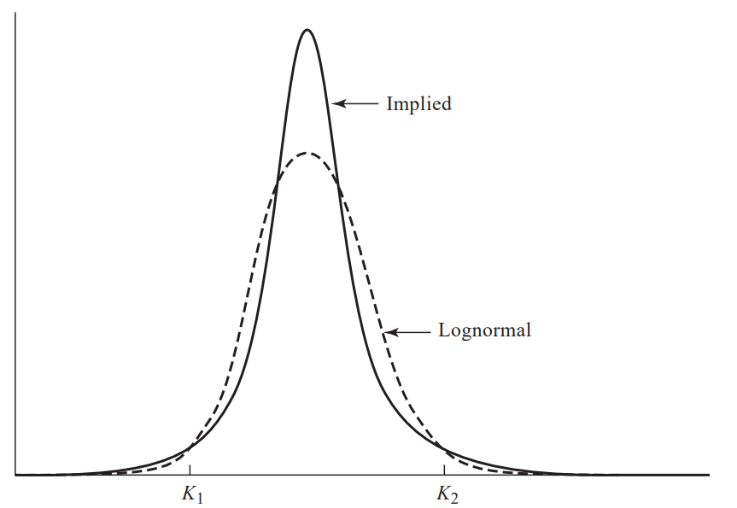
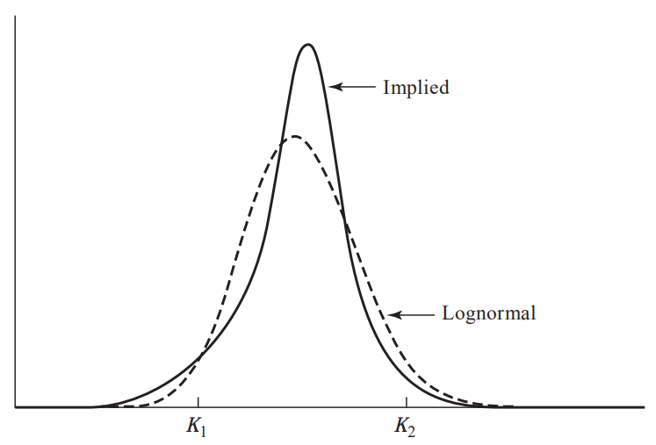
Volatility Smiles
现象描述与解释
对波动率微笑现象的描述：
现实市场中货币资产的收益率分布呈现出尖峰肥尾的特征，相比于对数正态分布，低估了深度实值和深度虚值期权的概率，对应低估其了价格
现实世界中金融资产的收益率分布呈现出左边肥尾右边瘦尾部特征，相比于对数正态分布，低估低执行价格期权的隐含波动率
对股票期权的解释：
杠杆效应：股票价格下跌，杠杆增加，波动率增加
波动率反馈效应：外部原因导致波动率上涨，投资者需要更高的回报，因此股票价格下降
暴跌恐惧：其对深度虚值期权赋予了较高价值
货币期权的隐含分布和对数正态分布
股票期权的隐含分布和对数正态分布
Notes:
期权做市商策略

Slide 21
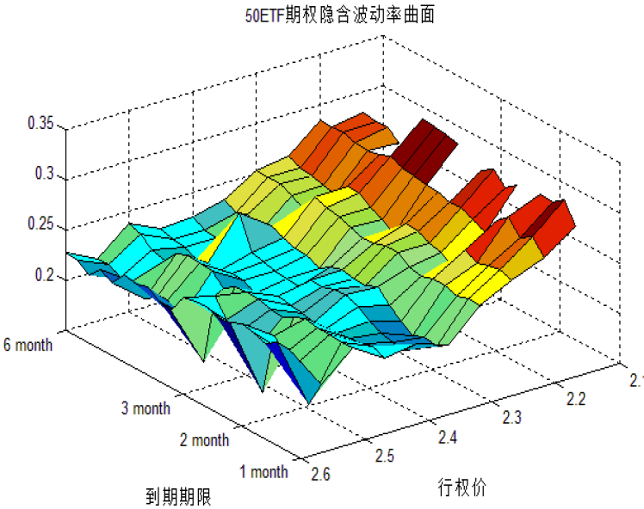
Volatility Surface Strategy
波动率曲面及策略
波动率微笑加上期限结构就形成了波动率曲面，无论是Gamma Scalping还是波动率曲面交易策略，都属于波动率交易策略的范畴，其逻辑核心在于波动率的均值回复特性。
波动率曲面上特定点的均值回复情况 – Gamma Scalping
波动率曲面特定切面的期限结构的均值回复 – Calendar Spread （适用于远期隐含波动率偏低）
波动率曲面整体的异常凹凸结构 – Short-term butterfly & Calendar spread
事件驱动型波动率交易
通常而言，对于个股盈利性重大事件前夕，由于不确定增大，隐含波动率会逐步提高；而公告结束后，除非极度利空或者利好，隐含波动率会逐步下降。
提前Long Vol， 在公告出来前一天 Close position.
公告前一天Short Vol，公告后Close Position.
Notes:
https://www.zhihu.com/question/52172444
<Trading Volatility, Correlation, Term Structure and Skew>
日历价差：远月的 Vega 大的，近月是小的，所以正Vega;近期Gamma 大远期 Gamma 小，所以 Gamma 是负的，theta是正的
在t时刻，一个完整的波动率曲面可以视作当前市场参与者对于标的资产在不同
价位、不同期限上涨跌观点的综合反映。随着时间推移和市场环境的变化，波动率
曲面的形状会发生变化。例如当市场行情转好时，认购期权估值可能会升高，从而
带来整个的认购期权波动率曲面的整体上升；当由于某类突发事件，导致市场形成
一致性预期时，某个特定价格范围的期权波动率可能会比其它合约的波动率上升的
更多，从而带来波动率曲面局部变陡。
（1）到期加挂。当月合约到期摘牌，需要挂牌新月份合约。（2）波动加挂。合约存续期间，当与标的证券收盘价导致实值合约或虚值合约少于两个时，需在下一交易日按行权价格间距按照次序增挂新行权价格合约，直至实值或虚值合约数至少两个为止。（3）调整加挂。当标的证券除权除息时，除对原合约进行调整外，将按照标的证券除权除息后价格新挂合约，所需新挂的合约包括认购、认沽，四个到期月份，五个行权价（包括一个平值期权、两个实值期权、两个虚值期权）组合共40个合约。

Slide 22
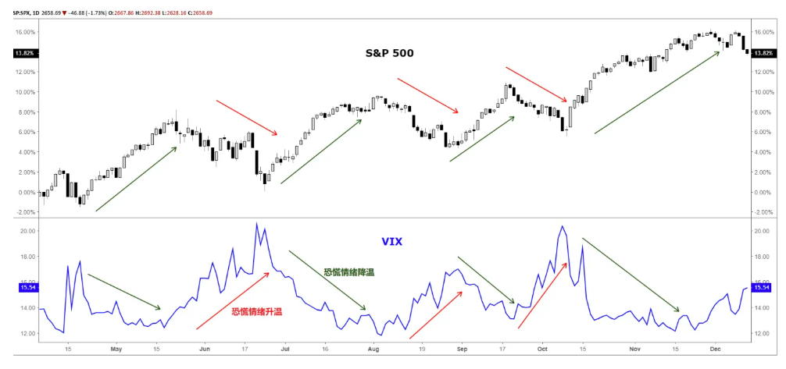
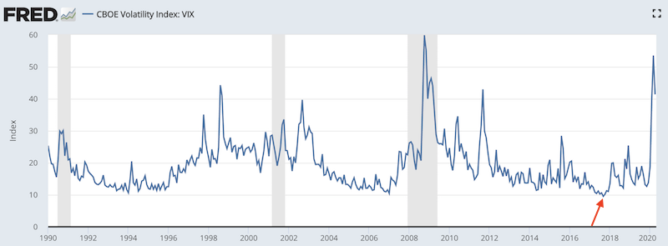
交易波动率：VIX（S&P500指数期权的隐含波动率）
VIX基本概念
VIX，是一个实时市场指数，代表市场对未来30天波动性的预期。投资者在做投资决定时，使用VIX指数来衡量市场的风险、恐惧或压力水平，其也被称为恐慌指数
一般使用VIX来进行风险管理：交易标普500时，交易规模与市场波动率或VIX指数之间应该存在反比关系
做多或做空VIX指数相当于做多，做空隐含波动率
做空波动率受投资者欢迎。通过观察VIX指数，发现通常在大的shock后市场需要一定时间calm down回到均值附近，下行区间较好把握，bet against fear（做空波动率）时常都是有效的
Notes:
BS model 的直观理解
long asset-or-nothing call + short cash-or-nothing call
Realized Volatility： 假设漂移项为0
预期收益率可以为0（鞅）、风险收益率、过去一段时间的动量

Slide 23
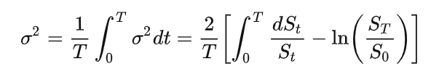
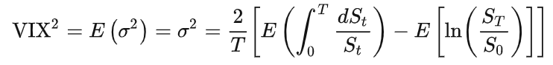
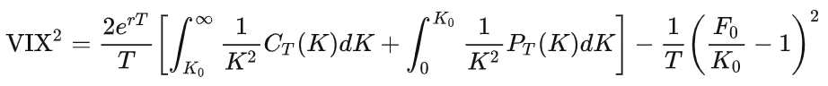
方差互换
方差互换基本概念
方差互换是互换合约，交换方差而不是波动率。方差互换的买方支付预先定好的固定波动率水平乘上名义本金，卖方则支付一段时间的已实现波动率乘上名义本金，其最终支付为名义本金乘上（已实现波动率-固定波动率水平）。互换买方看多波动率，卖方则看空波动率
使用波动率衍生品来对冲波动率风险，相比与期权暴露方差的做法，方差互换提供了更加简单的波动率风险敞口
固定波动率
互换买方
互换卖方
已实现波动率
方差互换与VIX
市场上实际波动率（已实现波动率），以及根据方差互换原理得出对未来一个月波动率的预期（即VIX指数）
经过整理可得出VIX指数可操作得解析形式：
Notes:
BS model 的直观理解
long asset-or-nothing call + short cash-or-nothing call
Realized Volatility： 假设漂移项为0
预期收益率可以为0（鞅）、风险收益率、过去一段时间的动量

Slide 24
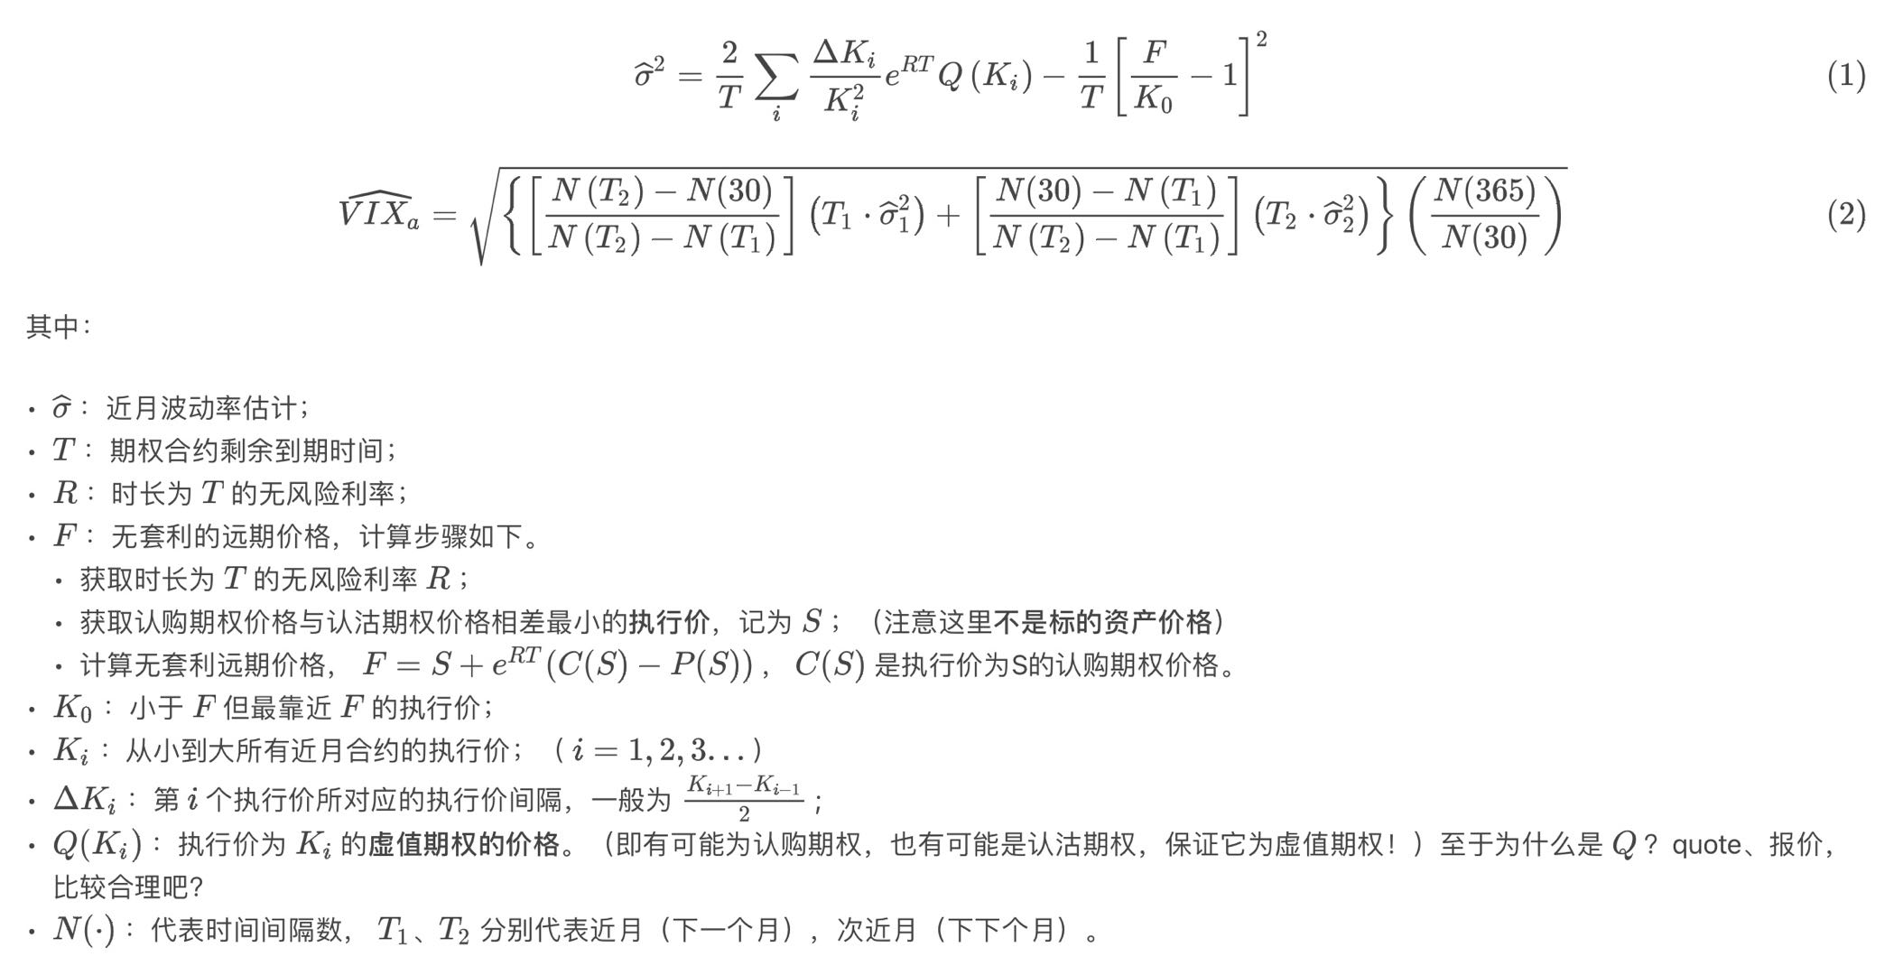
VIX的编制
Notes:
BS model 的直观理解
long asset-or-nothing call + short cash-or-nothing call
Realized Volatility： 假设漂移项为0
预期收益率可以为0（鞅）、风险收益率、过去一段时间的动量

Slide 25
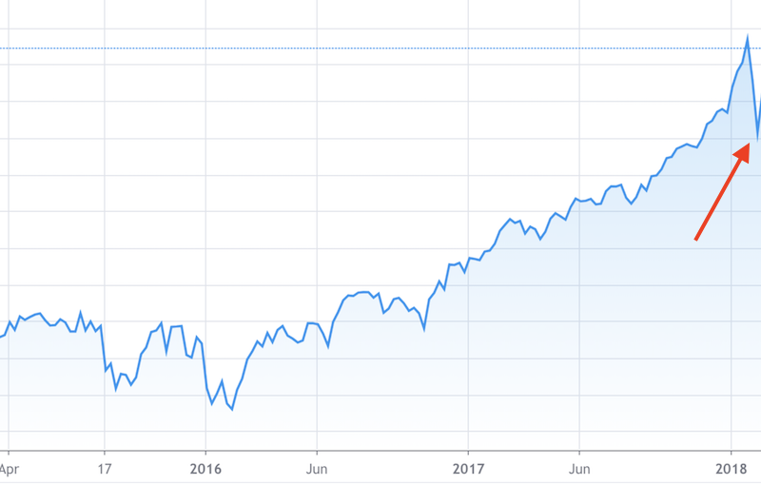
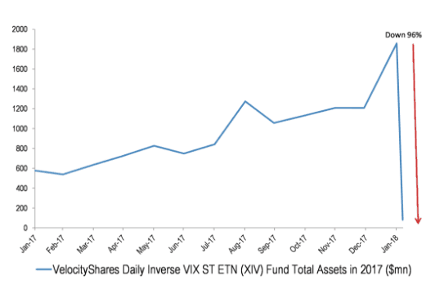
交易波动率：XIV
XIV ETN：波动率反向交易型票据，Vix Short ETN。XIV有每天日内报价，可以交易，因此行为和交易型基金（ETF）很像。XIV与波动率VIX的升跌幅度相等，方向相反，它主要持仓是波动率期货的空头合约。
XIV ETN的优点：投资者喜欢做空波动率（前述做空波动率的原因）；波动率期货的期限结构的升水特性，通过long远月short近月套利。
仅交易波动率的缺点：波动率若变化与判断不一致则会遭受很大损失。
S&P 500 Index于2008年波动率陡增
2008年黑色星期一，XIV ETN两天内暴跌95%+，导致许多VIX空头爆仓。

Slide 26
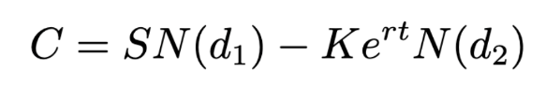
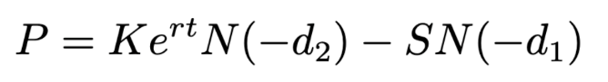
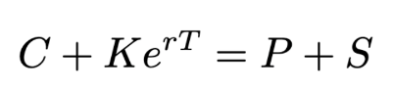
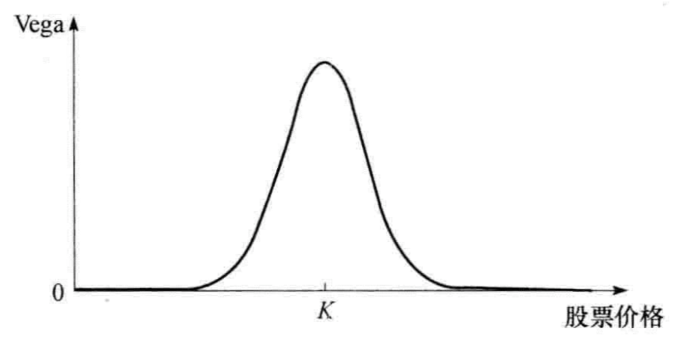
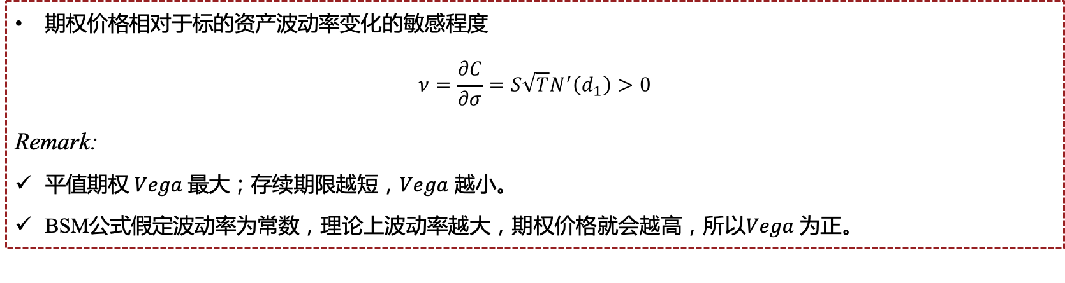
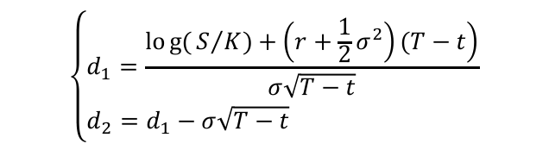
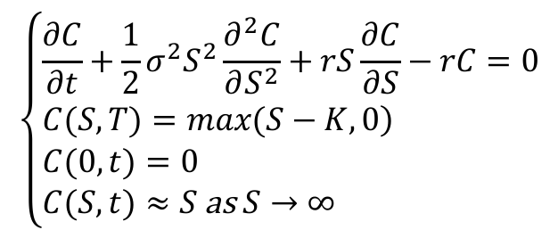
The Greeks
Solve BSM PDE
从BS方程结合终值条件和边界条件解出看涨看跌期权的定价公式
希腊字母是用来度量期权头寸针对于特定因素的风险敏感程度，期权的风险管理就是控制组合希腊字母的数值范围。
$$\left\{\begin{aligned}&\frac{∂C}{∂t}+\frac{1}{2}σ^{2}S^{2}\frac{∂^{2}C}{∂S^{2}}+rS\frac{∂C}{∂S}−rC=0 \\ &\left.C(S,T)=max(S−K,0\right) \\ &C(0,t)=0 \\ &C(S,t)≈S \text{as} S→∞\end{aligned}\right.$$
$$\left\{\begin{aligned}&d_{1}=\frac{\left.log{(}S/K)+\left(r+\frac{1}{2}σ^{2}\right)(T−t\right)}{σ\sqrt{T−t}} \\ &d_{2}=d_{1}−σ\sqrt{T−t}\end{aligned}\right.$$
Vega
期权价格相对于标的资产波动率变化的敏感程度
$$ν=\frac{∂C}{∂σ}=S{\sqrt{T}N}^{′}\left(d_{1}\right)>0$$
Remark:
平值期权$Vega 最大；存续期限越短，Vega 越小。$
BSM公式假定波动率为常数，理论上波动率越大，期权价格就会越高，所以$Vega$为正。
Notes:
期权作为人为设计的金融衍生产品，具有众多参数影响期权的价格

Slide 27
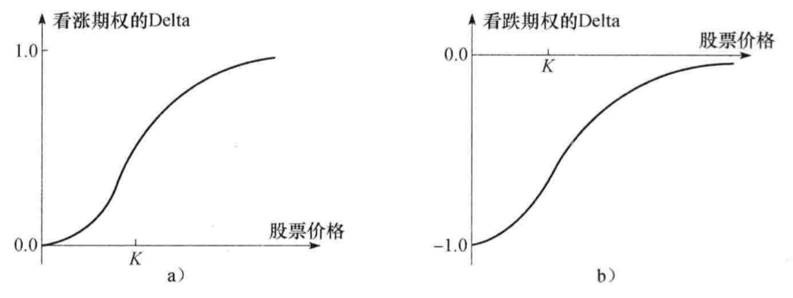







Delta
定义
期权价格相对于标的资产价格变动的敏感程度。
$$Δ_{call}=\frac{∂C}{∂S}=N\left(d_{1}\right) Δ_{put}=\frac{∂P}{∂S}=N\left(d_{1}\right)−1$$
Remark:
可以由平价公式 导出数值关系
直观理解为“标的资产上涨单位价格对应期权价格怎么变动”，或者说“期权近似为标的资产现货的概率”
Delta
$De$lta 随着期权不断深入价内而增大
$De$lta随着时间推移的动态变化：
剩余期限较长时，执行价格远小于股价或远高于股价时标的资产的价格对期权价格有比较明显的影响
期限较短的时候平值附近$De$lta增长得很快，曲线较为陡峭
Notes:
因而当看涨期权深入价内，其有越大的概率被行权，更接近实物标的的性质，因而其$Δ_{call}$越趋近于1.

Slide 28







Gamma
定义
期权 Delta 相对于标的资产价格变动的敏感程度，体现为期权价格的凸性。
Remark:
理解为标的上涨单位价格 $De$lta 变化了多少，$对于看涨看跌期权Γ$都为正且是一样的，与$Vega$同号。
执行价格附近Gamma最大，具体是在执行价格以左一些，可以从定义上理解。
期限较短的平值期权Gamma最大，此时标的价格变动对期权影响剧烈，需要更频繁地调整对冲头寸。

Slide 29






Theta
定义
期权价格随着时间流逝不断减少的比例。
期权价值 = 内在价值 ${(S−K)}^{+}$+ 时间价值
Remark:
随着时间的推移期权的时间价值减少，所以Theta理应为负。
在公式中时间以年为单位
对于看涨期权股票价格很低时，Theta趋近于0，股票价格很高时，Theta趋近于$−rKe^{−rT}$
平值期权$\left|Theta\right|最大；存续期限越短，\left|Theta\right|越大$
理解为随着期限减短，期权价格逐渐向折线逼近，缩短相同的期限平值期权价格下跌的最多，时间价值的损失是最大的
Notes:
1.实际波动率过小，导致单位时间内变化过小，小于隐含波动率
2.单位时间内价格变化过小，导致gamma的收益小于theta的损耗

Slide 30












PDE & pnl attribution
pnl attribution
Black-Scholes-Metron Model
Taylor expansion:
Delta_pnl: $delta × ∆S$
Gamma_pnl: $\frac{1}{2}$ $×$ gamma $×{ ∆S }^{2}$
Vega_pnl: vega $×$ $∆σ$
Theta_pnl: $−\frac{1}{2}$ $×$ gamma $×{ S }^{2}× {σ }^{2}× ∆t$
Disc_pnl: rf$× ∆t$
Carry_pnl: -delta$×$ S $×$ r $×$ $∆t$
PDE
Suppose that stock prices obey Brownian motion
Option price :
High order：
$\text{Ito} \text{lemma}:$
Construct a riskless portfolio: +1 call; - $\frac{∂f}{∂s}$ stock

Slide 31


Delta动态对冲
对冲案例
假设一家金融机构以$300,000的价格卖出了100,000份无股息股票的欧式看涨期权
$S_{0}=49, K=50, r=0.05, σ=0.20, T=0.38 (20 weeks)$
由BS模型得出期权的价格大约为$240,000(即买1支股票的期权价格为$2.4)，卖出的价格高于理论价格
所卖出期权最初的Delta为0.522，所有期权空头的Delta为-0.522 * 100,000 = -52,200，这意味着交易员在卖出看涨期权的同时要借入$2,557,800 按照每股49美元购买52,200支股票。股票头寸的Delta与期权头寸的Delta会互相抵消。
1周后股票价格跌到了$48.12，期权的Delta随之降到了0.458为了保持Delta中性需要卖出6,400支股票，依此类推。
在期权接近到期时很明显期权会被行使，期权的Delta接近1.0。所以在第20周结束时，对冲者会拥有100,000支股票，以执行价格卖出会收到$5,000,000，卖出期权与对冲风险的总费用为$263,300，贴现后的对冲成本接近于BS公式给出的理论价格。
Delta对冲模拟（期满时为实值期权对冲费用为$263,300）
Notes:
1.实际波动率过小，导致单位时间内变化过小，小于隐含波动率
2.单位时间内价格变化过小，导致gamma的收益小于theta的损耗

Slide 32


Delta动态对冲
Delta对冲模拟（期满时为虚值期权对冲费用为$256,600）
另一组模拟价格
建立在波动率为常数且没有交易费用的假设上
对冲成本贴现后接近理论价格（$240,000）
当对冲再平衡的频率增大时，对冲费用与理论值之间的差距会减小
对冲费用来自于购买股票所付价格与卖出股票收入价格之间的平均值
Delta动态对冲策略
卖出一份看涨期权，对应需要$Δ_{call}$份股票标的
$Δ_{call}$随着股票价格和时间变化而不断改变，因此需要不断调整对冲头寸，这种策略叫动态对冲
交易商一般每隔一段时间会将头寸重新平衡一次
Gamma值很大时，Delta对标的资产价格变动会很敏感，为了保持Delta中性就需要更加频繁的调整
Delta对冲效果（衡量标准为对冲费用的标准差与期权理论价格的比率）
Notes:
下表是模拟一百万支股票价格随机路径后对应delta对冲的效果，效果由对冲费用的标准差与Bs模型价格的比率来衡量，随着调整频率的提高，delta对冲的效果也不断提高。

Slide 33


Gamma Strategy
Remarks：
看涨期权从虚值变为实值时，Delta会增加
Delta对冲只能在短时间内或者标的价格变化范围较小时保持中性，头寸还有Gamma因素和波动性因素
Gamma对冲
标的资产的Gamma为0，Gamma对冲需要在在Delta中性的交易组合中引入新的期权使其成为Gamma中性
引入新的期权可能会改变交易组合的Delta，因此需要调整标的资产的数量保证Delta中性
例如：某一交易组合为Delta中性，Gamma为-3000，某个正在交易的期权Delta和Gamma分别为0.62和1.50，在交易组合中加入3000/1.5=2000份期权会使得此交易组合为Gamma中性。这时交易组合的Delta变为2000*0.62=1240，为了保持Delta中性，需要卖出1240份标的资产
Notes:
Delta中性保证了在对冲再平衡之间交易组合价值不受股票价格微小变化的影响，Gamma中性保证了交易组合价值不受股票价格较大变化的影响。

Slide 34


Volatility Strategy
波动率曲面
Vega策略
如果一个交易组合的Vega绝对值很大，那么交易组合的价值对Vega的细微变化会很敏感
如前所述香草期权的Gamma和Vega同号，想要同时达到Gamma中性和Vega中性至少要引入与标的有关的两种不同衍生品
Gamma中性保证了在两次对冲平衡调整之间，交易组合价格不会受到标的资产较大幅度变化产生的影响，Vega中性则保证波动率变动时，交易组合的价值会得到保护。
在实际标的价格变化过程中，其波动率一定会受市场消息的影响而发生变化，当隐含波动率曲面发生整体下移的时候，由PNL推导可以得知Vega策略收益将会大打折扣。
套利交易策略
在BS模型中假设资产价格在未来任意时刻的概率分布服从对数正态分布， $Δσ=0$，实际上交易员允许波动率的分布依赖于执行价格和期限，将波动率曲面作为期权定价的工具
波动率套利与波动率曲面套利
利用实际波动率高于隐含波动率的策略– Gamma Scalping
时间对期权时间价值的侵蚀速度并非线性– 构造日历价差组合
利用波动率曲面整体的异常凹凸结构 – Short-term butterfly
Notes:
https://www.zhihu.com/question/52172444
<Trading Volatility, Correlation, Term Structure and Skew>
日历价差：远月的 Vega 大的，近月是小的，所以正Vega;近期Gamma 大远期 Gamma 小，所以 Gamma 是负的，theta是正的
在t时刻，一个完整的波动率曲面可以视作当前市场参与者对于标的资产在不同
价位、不同期限上涨跌观点的综合反映。随着时间推移和市场环境的变化，波动率
曲面的形状会发生变化。例如当市场行情转好时，认购期权估值可能会升高，从而
带来整个的认购期权波动率曲面的整体上升；当由于某类突发事件，导致市场形成
一致性预期时，某个特定价格范围的期权波动率可能会比其它合约的波动率上升的
更多，从而带来波动率曲面局部变陡。
（1）到期加挂。当月合约到期摘牌，需要挂牌新月份合约。（2）波动加挂。合约存续期间，当与标的证券收盘价导致实值合约或虚值合约少于两个时，需在下一交易日按行权价格间距按照次序增挂新行权价格合约，直至实值或虚值合约数至少两个为止。（3）调整加挂。当标的证券除权除息时，除对原合约进行调整外，将按照标的证券除权除息后价格新挂合约，所需新挂的合约包括认购、认沽，四个到期月份，五个行权价（包括一个平值期权、两个实值期权、两个虚值期权）组合共40个合约。

Slide 35

期权组合构建
期权组合分类
我们是刚完成第一个五年计划的协会
按成分期权的到期日、行权价分类：垂直差价组合、水平差价组合、对角组合
垂直差价组合（vertical spread）：到期日相同、但执行价不同的同种期权组成
水平差价组合（horizontal spread）：执行价相同、但到期日不同的同种期权组成
对角组合（diagonal spread）：到期日不同、执行价也不同的同种期权组成
看涨+看跌组合：由不同种期权组成
投机者根据对未来市场行情的预期，使用期权组合获取收益

Slide 36




期权组合构建：垂直差价组合
牛市差价组合（bull spreads）
熊市差价组合（bear spreads）
期权多头 $×$ 1 + 执行价较高的期权空头 $×$ 1
期权多头 $×$ 1 + 执行价较低的期权空头 $×$ 1
Figure 1: PnL of bull spreads
Figure 2: PnL of bear spreads

Slide 37


期权组合构建：垂直差价组合
蝶式差价组合（butterfly spreads）
飞鹰组合（condor）
以long butterfly为例
买入一份低执行价格和一份高执行价格期权合约
卖出两份中间执行价格的期权合约
买入一份低执行价格和一份高执行价格期权合约
卖出两份中间执行价格（两个执行价格不同）的期权合约
执行价间距相等
Figure 3: PnL of long butterfly
Figure 4: PnL of condor

Slide 38




期权组合构建：水平差价组合&对角组合
差期组合（calendar spreads）
对角组合（diagonal spreads）
由两个相同执行价$K$、但不同到期日$T_{1}<T_{2}$的同种期权构成
正向差期组合：卖短买长
期权空头 × 1 + 期限较长的期权多头 × 1
反向差期组合：买短卖长
由两个不同执行价$K_{1}<K_{2}$、不同到期日$T_{1}<T_{2}$的同种期权构成
正向对角组合：卖短买长
期权空头 × 1 + 期限较长的期权多头 × 1
反向对角组合：买短卖长
Figure 5: Calendar spread using two calls
Figure 6: Diagonal spread using two calls
Profit
Profit
long C(T2) 仍有时间价值
long C(K1, T2) 仍有时间价值
short C(K2, T1)
short C(T1)

Slide 39




期权组合构建：看涨+看跌组合
跨式组合（straddle）
勒式组合（strangle）
到期日相同、执行价相同的看涨×1$+$看跌×1
到期日相同、执行价不同的看涨×1$+$看跌×1
Figure 7: Long straddle
Figure 8: Long strangle
Profit
Profit
long call
long call
long put
long put

Slide 40




期权组合套利策略：利用定价误差
垂直套利策略
我们是刚完成第一个五年计划的协会
套利条件：$\frac{dc}{dK}≥0$,即当$K_{2}>K_{1}$时，有$c_{2}>c_{1}$
bull spread初始现金流$c_{2}−c_{1}>0$
无论到期标的资产为何值，都保证收益不小于0
Figure 9: PnL of bull spreads
$$c_{2}$$
$$c_{2}−c_{1}$$
$$−c_{1}$$

Slide 41










期权组合套利策略：利用定价误差
蝶式套利策略
我们是刚完成第一个五年计划的协会
Long butterfly：买入一份低执行价格和一份高执行价格期权合约的同时，卖出两份中间执行价格的期权合约
价格曲线：期权价格与执行价的关系曲线是凸的，图中 段斜率绝对值要大于 段斜率的绝对值
无论到期标的资产为何值，都保证收益不小于0
当执行价$K_{1},K_{2},K_{3}$十分接近时，若$\frac{d^{2}c_{2}}{dK_{2}^{2}}<0$，寻找附近蝶式组合进行套利
$$c_{1}c_{2}$$
$$c_{2}c_{3}$$
$$\left|\frac{c_{1}−c_{2}}{K_{1}−K_{2}}\right|>\left|\frac{c_{2}−c_{3}}{K_{3}−K_{2}}\right|$$
$$\frac{K_{3}−K_{2}}{K_{3}−K_{1}}×c_{1}+\frac{K_{2}−K_{1}}{K_{3}−K_{1}}×c_{3}−1×c_{1}>0$$
$$→$$
Figure 10: Call price v.s strike price
Figure 11: PnL of long butterfly
$$c$$
$$c_{1}$$
$$c_{2}$$
$$c_{3}$$
$$S_{T}$$
$$K_{1}$$
$$K_{2}$$
$$K_{3}$$

Slide 42






期权组合套利策略：利用定价误差
飞鹰套利策略
我们是刚完成第一个五年计划的协会
Long condor：买入一份低执行价格和一份高执行价格期权合约的同时，卖出两份不同中间执行价格的期权
价格曲线： 段斜率绝对值大于 段斜率的绝对值， 段斜率绝对值大于 段斜率的绝对值
无论到期标的资产为何值，都保证收益不小于0
$$c_{1}c_{2}$$
$$c_{2}c_{4}$$
$$c_{1}c_{3}$$
$$c_{3}c_{4}$$
$$\frac{{2K_{4}−K}_{3}−K_{2}}{K_{4}−K_{1}}×c_{1}+\frac{K_{2}+K_{3}−K_{1}}{K_{4}−K_{1}}×c_{4}−1×{(c}_{2}+c_{3})>0$$
Figure 12: Call price v.s strike price
Profit
Figure 13: PnL of long condor
$$c$$
$$c_{1}$$
$$c_{2}$$
$$c_{3}$$
$$S_{T}$$
$$c_{4}$$
$$S_{T}$$
$$K_{1}$$
$$K_{2}$$
$$K_{3}$$
$$K_{4}$$

Slide 43






交易波动率：利用Straddle
Gamma scalping策略——例子
我们是刚完成第一个五年计划的协会
时刻
$$T_{0}$$
时刻
$$T_{0}$$
$$T_{1}$$
$$T_{0}$$
标的资产价格$S_{0}=100$
同时买入100份看涨期权、100份看跌期权
行权价$K=100$，均为平值期权（ATM）
标的资产价格上涨$S_{1}=105$
看涨期权$→$实值，Delta增加、价格上涨
看跌期权$→$虚值，Delta增加、价格下跌
 | Call | Put
Delta | 0.5 | -0.5
Price | 10 | 10
 | Call | Put
Delta | 0.6 | -0.4
Price | 16 | 6
浮盈 $=100×\left(16+6\right)−100×\left(10+10\right)=200$
若不操作，当标的资产价格恢复到100时，将一无所获且需要承担时间损耗（Theta）
Gamma Scalping：Call减仓，锁定盈利并保持Delta中性

Slide 44
交易波动率：利用Straddle
Gamma scalping策略——收益分析
我们是刚完成第一个五年计划的协会
构造跨式组合Straddle：使用当月或者近月的平价期权（ATM），通过对冲Delta的方式构造跨式期权
跨式组合拥有零Delta，正Gamma，负Theta和正Vega的特点
Daily PnL：
Gamma scalping策略的前提是动态Delta对冲，化简：
根据Theta和Gamma的关系进一步化简：
具体策略：
预期波动率 > 隐含波动率，long Gamma，即long straddle
预期波动率 < 隐含波动率，short Gamma，即short straddle
$Δ PnL=ΔS×Delta+\frac{1}{2}ΔS^{2}×Gamma+Δt×Theta+Δσ×$Vega
$Δ PnL=\frac{1}{2}ΔS^{2}×Gamma+Δt×Theta+Δσ×$Vega
$Δ PnL=\frac{1}{2}S^{2}({\left(\frac{ΔS}{S}\right)}^{2}−σ^{2}Δt)×Gamma+Δσ×$Vega
真实波动率
隐含波动率
通过实际波动和隐含波动的差获利

Slide 45





期权定价模型——Black-Scholes-Metron Model
Brownian motion & Itô formula
Brownian motion （BM）：
A continuous-time stochastic process $\{B_{t}, 0≤t≤$ T} is called a Standard Brownian Motion on [0, T) if (i) $B_{0}$ = 0, (ii) The increments of $B_{t}$ , i.e., $B_{t_{2}}−B_{t_{1}},B_{t_{3}}−B_{t_{1}},$… for $0≤t_{1} ≤t_{2} ≤…$, are independent, (iii) the increment, $B_{t}−B_{s}$, for s ≤ t has the Gaussian distribution with mean 0 and standard deviation $\sqrt{t−s}$, and (iv) $B_{t}$ is a continuous function.
Itô formula
$$df\left(t,B_{t}\right)=\frac{∂f\left(t,B_{t}\right)}{∂B_{t}}dB_{t}+(\frac{∂f\left(t,B_{t}\right)}{∂t}+\frac{1}{2}\frac{∂^{2}f\left(t,B_{t}\right)}{∂B_{t}^{2}})dt$$
BSM PDE
本质思想：无套利定价，将运动方程中的随机项 dB 通过 delta 对冲消除，得到不含随机项的投资组合
第一步：写出股票和期权价格的随机微分方程
第二步：构建无风险组合
$$dC=\left(\frac{∂C}{∂S}μS+\frac{∂C}{∂t}+\frac{1}{2}\frac{∂^{2}C}{∂S^{2}}σ^{2}S^{2}\right)dt+\frac{∂C}{∂S}σSdB$$
$$dS=μSdt+σSdB$$
$$\begin{aligned}&ΔC=\left(\frac{∂C}{∂S}μS+\frac{∂C}{∂t}+\frac{1}{2}\frac{∂^{2}C}{∂S^{2}}σ^{2}S^{2}\right)Δt+\frac{∂C}{∂S}σSΔB \\ &ΔS=μSΔt+σSΔB\end{aligned}$$
$$\begin{aligned}−1&: \text{option} \\ +∂C/∂S&: \text{stock} \end{aligned}$$
Notes:
SDE 随机微分方程
假设无风险利率和波动率为常数，这是BS model 最重要的简化，
μ通过无套利定价被消去（μ可以看成风险收益率）,为什么一个预期收益为10%的股票和预期收益仅为5%的股票期权价值相等

Slide 46





期权定价模型——Black-Scholes-Metron Model
BSM PDE（续）
第三步：根据无套利定价，无风险投资组合的收益率必然等于无风险收益率
$$\begin{aligned}&ΔP=\left(−\frac{∂C}{∂t}−\frac{1}{2}\frac{∂^{2}C}{∂S^{2}}σ^{2}S^{2}\right)Δt \\ &ΔP=rPΔt\end{aligned}$$
$$\frac{∂C}{∂t}+rS\frac{∂C}{∂S}+\frac{1}{2}σ^{2}S^{2}\frac{∂^{2}C}{∂S^{2}}=rC$$
Solve BSM PDE
本质是不带随机项的偏微分方程，可以利用热方程（$\frac{∂u}{∂t}=\frac{∂^{2}u}{∂x^{2}}$）求解方法，结合终值条件和边界条件求出解析解
$$\left\{\begin{aligned}&\frac{∂C}{∂t}+\frac{1}{2}σ^{2}S^{2}\frac{∂^{2}C}{∂S^{2}}+rS\frac{∂C}{∂S}−rC=0 \\ &\left.C(S,T)=max(S−K,0\right) \\ &C(0,t)=0 \\ &C(S,t)≈S \text{as} S→∞\end{aligned}\right.$$
$$C(S,t)=SN\left(d_{1}\right)−Ke^{\left.−r(T−t\right)}N\left(d_{2}\right)$$
$$\left\{\begin{aligned}&d_{1}=\frac{\left.log{(}S/K)+\left(r+\frac{1}{2}σ^{2}\right)(T−t\right)}{σ\sqrt{T−t}} \\ &d_{2}=d_{1}−σ\sqrt{T−t}\end{aligned}\right.$$
Notes:
SDE 随机微分方程
θ Δ Γ
解中没有股票的漂移项μ，无套利定价的思想决定了期权价值与μ无关

Slide 47


期权定价模型——Black-Scholes-Metron Model
Interpret BSM Formula
将一个看涨期权分解为两个Binary Option 之差：一个 Asset-or-nothing Call 减去 一个 Cash-or-nothing Call
N(d1) 可以理解为in-the-money probability, 所以前半部分代表Asset-or-nothing Call的价值，而后半部分代表Cash-or-nothing Call 的价值
$$C=D_{1}N\left(d_{1}\right)S−D_{2}N\left(d_{2}\right)K$$
如何估计未来波动率
历史波动率的计算公式：
估计方法：
直接使用历史波动率
基于历史波动率的滑动平均法、指数加权滑动平均法、GARCH model
使用股票价格序列与成交量序列，构建特征工程，预测未来波动率
场外期权定价需要预测当前至到期整段时间内的波动率，而场内期权则需要预测隐含波动率
$$σ_{\text{Close}\text{−}\text{to}\text{−}\text{Close} }=\sqrt{N}\sqrt{\frac{1}{n−1}\sum_{i=1}^{n}{ }{\left[\ln\left(\frac{{ \text{Close} }_{i+1}}{{ \text{Close} }_{i}}\right)\right]}^{2}}$$
$$σ_{GKYZ}= \sqrt{N}\sqrt{\frac{1}{n}\sum_{i=1}^{n}{ }\left\{{\left[\ln\left(\frac{{ \text{open} }_{i}}{{ \text{Close} }_{i−1}}\right)\right]}^{2}+\frac{1}{2}{\left[\ln\left(\frac{{ \text{High} }_{i}}{{ \text{Low} }_{i}}\right)\right]}^{2}−(2ln{2}−1){\left[\ln\left(\frac{{ \text{Close} }_{i}}{{ \text{open} }_{i}}\right)\right]}^{2}\right\}}$$
Notes:
BS model 的直观理解
long asset-or-nothing call + short cash-or-nothing call
Realized Volatility： 假设漂移项为0
预期收益率可以为0（鞅）、风险收益率、过去一段时间的动量

Slide 48

局部波动率模型——Local volatility model
局部波动率模型
将一个看涨期权分解为两个Binary Option 之差：一个 Asset-or-nothing Call 减去 一个 Cash-or-nothing Call
局部波动率模型 (local stochastic model)进行的改进是将$σ$视为到期时间与标的价格的函数$σ({t,S}_{t})$：
local volatility: $dS_{t}$=r$S_{t}dt$+𝜎(t,$S_{t}$)$S_{t}d$𝑊𝑡
local volatility 与 implied volatility的关系:
implied volatility: $dS_{t}$=r$S_{t}dt$+$σ_{BS}$𝑊𝑡
构造π=$C_{Local}$-$C_{BS}$=0
By Feynman Kac formulation可以得到：
$σ_{BS}^{2}$=$\frac{E[\int_{0}^{T}{e^{−rt}}S^{2}Γ_{BS}σ(t,S_{t})dt]}{E[\int_{0}^{T}{e^{−rt}}S^{2}Γ_{BS}]}$
即可知IV是LV的加权平均
LV与IV的关系的分析可以看出local volatility是进一步加细（增加 t,$S_{t}$ ）情况下的Implied Volatility
48
Notes:
The unspecified term λ(S, v, t) represents the price of volatility risk, and must be independent of the particular asset
CBAP，countercycle or procyclical
Cov(dv, dC/C)
如何估计参数：矩估计，极大似然法估计
$$dC(t,S,σ)=θdt+ΔdS+ \text{Vega} \text{d}σ+\frac{1}{2}\left(Γ(dS)^{2}+Volga(dσ)^{2}\right)+Vanna(dSdσ)$$

Slide 49

局部波动率模型——Local volatility model
CEV模型
CEV模型的全称为Constant Elasticity of Variance model，是Cox(1975), Cox and Ross(1976) 提出的。翻译过来是方差常弹性模型。该名称反映了模型的最大特点，即波动率相对于股价的弹性为常值。具体来看，CEV模型假设股票的波动率函数形式为：
$σ(t,s)$=$\frac{σ}{S^{β}} , 0<β<$1
给$σ$随S的变化增加了一些阻力，期望抵消波动率微笑等现象的影响
注意到CEV假设了波动率与股票价格相关，这与市场观察一致，即波动率通常与股价高低有关。特别的，当 $β$<2 时，S 的指数小于0，波动率与股价呈负相关（市场上普遍存在的杠杆效应）；当 $β$>2 时，S 的指数大于0，波动率与股价呈正相关（又称反向杠杆效应）。 $β$= 2时，波动率函数退化成常值函数，即回到了BS模型的假设。换而言之，几何布朗运动其实是一类特殊的CEV过程。
资产动态价格：
$$dS(t)=S(t)[r(t,S(t))dt+σ(t,S(t))dW^{Q}(t)]$$
对于欧式期权，其价格满足如下偏微分方程：
$$\begin{aligned}C_{t}+\frac{1}{2}σ^{2}(t,S)C_{SS}+r(t,S)[{SC}_{S}−C]=0 \\ \end{aligned}$$
49
Notes:
The unspecified term λ(S, v, t) represents the price of volatility risk, and must be independent of the particular asset
CBAP，countercycle or procyclical
Cov(dv, dC/C)
如何估计参数：矩估计，极大似然法估计
$$dC(t,S,σ)=θdt+ΔdS+ \text{Vega} \text{d}σ+\frac{1}{2}\left(Γ(dS)^{2}+Volga(dσ)^{2}\right)+Vanna(dSdσ)$$

Slide 50

随机波动率模型——Stochastic volatility model
随机波动率模型
进一步的随机波动率模型则是直接增加了波动率的自由度：
考虑两个独立的标准布朗运动$W_{1}和W_{2}，以及$
$$\begin{aligned}& \\ dS_{t}=S_{t}[μ(t)dt+σ_{1}(t,V(t))dW_{1}+σ_{2}(t,V(t))dW_{2}(t)] \\ &dV_{t}=σ(t)dt+γ(t)dW_{2}(t)\end{aligned}$$
局部波动率模型是完全的，即它可以对所有可交易的资产进行定价，而Heston模型是不完全的，因为Heston模型中有2个风险来源，而只有1个风险资产。
我们可以通过吉尔萨诺夫定理用无数多种方式变换波动率动态的漂移项，而不改变股价动态的漂移项。
对于部分自由参数，我们需要用欧式期权的市场价校准模型，以确定这些参数的值。这是应对不完全模型的一种常见方法。
50
Notes:
The unspecified term λ(S, v, t) represents the price of volatility risk, and must be independent of the particular asset
CBAP，countercycle or procyclical
Cov(dv, dC/C)
如何估计参数：矩估计，极大似然法估计
$$dC(t,S,σ)=θdt+ΔdS+ \text{Vega} \text{d}σ+\frac{1}{2}\left(Γ(dS)^{2}+Volga(dσ)^{2}\right)+Vanna(dSdσ)$$

Slide 51


Heston模型——Heston model
Heston模型
Heston模型是最重要的随机波动率的模型。Heston在1993年在传统的BS模型上引入了随机波动率的模型，假设underlying的波动不是常数，而是一个有随机性的均值复归的过程，这个过程包含一个波动率的长期均值，以及这个波动率的一个复归速率，如果先前的波动率低于长期均值，那么模型可以按照一定速率向上调整。Heston模型假设股票价格变化的函数形式为：
$$\begin{aligned}& \\ dS_{t}=rS_{t}dt+\sqrt{V_{t}}S_{t}dW_{1t} \\ &dV_{t}=k\left(θ−V_{t}\right)dt+σ\sqrt{V_{t}}dW_{2t} \\ where the correlation between w_{1,t} and w_{2,t} is ρ \end{aligned}$$
求解与定价
这个PDE方程可以写成以下形式：
我们可以根据市场观测校准（估计）这些参数：选择参数使得流动性较好的期权的市场价格与模型价格尽可能匹配（例如：极小化定价误差）
$$\begin{aligned}&\frac{1}{2}vS^{2}\frac{∂^{2}U}{∂S^{2}}+ρσvS\frac{∂^{2}U}{∂S∂v}+\frac{1}{2}σ^{2}v\frac{∂^{2}U}{∂v^{2}}+rS\frac{∂U}{∂S} \\ &+\{κ[θ−v(t)]−λ(S,v,t)\}\frac{∂U}{∂v}−rU+\frac{∂U}{∂t}=0\end{aligned}$$
51
Notes:
The unspecified term λ(S, v, t) represents the price of volatility risk, and must be independent of the particular asset
CBAP，countercycle or procyclical
Cov(dv, dC/C)
如何估计参数：矩估计，极大似然法估计
$$dC(t,S,σ)=θdt+ΔdS+ \text{Vega} \text{d}σ+\frac{1}{2}\left(Γ(dS)^{2}+Volga(dσ)^{2}\right)+Vanna(dSdσ)$$

Slide 52
衍生品
1
衍生品基本概念
2
期权定价与策略
3
数值模拟方法
4
场外衍生品介绍

Slide 53



蒙特卡洛模拟
蒙特卡洛模拟
模拟出资产价格的走势，然后根据模拟结果计算出期权价值期望（用平均值估计）并贴现到当前时刻
Non-path dependent: 仅关心资产在最终时刻的价格，例如欧式看涨期权
Path dependent：关心资产在每一时刻的价格，例如亚式期权、障碍期权（1/(1-$ρ^{2})$）
$$c=\frac{e^{−rT}}{n}\sum_{i=1}^{n}{ }max\left[Se^{\left(b−{σ^{2}}/2\right)T+σε_{i}\sqrt{T}}−X,0\right]$$
欧式看涨：
$$x_{A}^{\left(i\right)}={\left(\frac{1}{n}\sum_{i=0}^{n−1}{ }S_{T−Δi}−K\right)}^{+}$$
$$C^{A}\left(S_{0},K,T\right)≈e^{−rT}\left(\frac{1}{\left.M(T\right)}\sum_{i=0}^{M(T)−1}{ }x_{A}^{\left(i\right)}\right)$$
亚式看涨：
代码端优化方法
对于python 来说，有以下几种优化方式
使用numpy进行向量化随机数生成与计算
使用numba做数值运算（numba底层为C语言）
将python代码通过Cython编译成底层.so文件
并行化运算（Dask等库），充分利用CPU多核心
通过CuPy库使用GPU对运算进行加速

Slide 54

蒙特卡洛模拟
股票路径模拟
考虑如下一个看涨期权的价格：
其中 参数设置为无风险收益率 r = 0.03 ，股票历史波动率 sigma = 0.25 ，资产初始价格 S0 = 100 ，到期行权价格 K = 120 ，期权持续时间 T = 1
模拟路径1000次，最终得出看涨期权价格C为4.18

Slide 55
方差缩减法
简介
在对衍生产品标的变量的随机过程进行模拟的过程中，运用方差缩减的方法来减小变量方差，进而大大减少计算时间
分类
控制变量技巧
重点抽样法
对偶变量技巧
间隔抽样法
矩匹配法
Notes:
正文字号不做硬性规定，整洁美观即可。
自制图表颜色整体偏深红，要与模板协调

Slide 56



方差缩减法
控制变量技巧
假设有A、B两个相似的衍生产品
衍生品A为目标定价产品。衍生品B与A相似，且有解析解$f_{B}$
在计算过程中，使用同样的随机样本和$∆t$来同时计算这两个产品的值。第一项模拟得到对于A的估计值$f_{A}^{∗}$，第二项模拟得到对于B的估计值$f_{B}^{∗} 。$则我们得到$f_{A}$的估计：
$f_{A}$= $f_{A}^{∗}$-$\frac{Cov(f_{A}^{∗},f_{B}^{∗})}{Var(f_{B}^{∗})}$ ($f_{B}^{∗}$- $f_{B}$)
且该估计的方差在两个产品近似时远低于原方差：
$Var(f_{A})$=$Var(f_{A}^{∗})$- $\frac{{Cov(f_{A}^{∗},f_{B}^{∗})}^{2}}{Var(f_{B}^{∗})}$=[1-${Corr(f_{A}^{∗},f_{B}^{∗})}^{2}]$ $Var(f_{A}^{∗})$
案例：亚式看涨期权定价
亚式看涨期权定价：
S满足对数正态分布
无法得出算数平均亚式期权定价的解析解$f_{A}$，可得出几何平均亚式期权定价的解析解$f_{B}$
对算数平均的亚式期权进行定价：用蒙特卡洛模拟得到算数平均亚式期权定价的估计值$f_{A}^{∗}$以及几何平均亚式期权定价的估计值$f_{B}^{∗}$，且已知几何平均亚式期权定价的解析解$f_{B}$，则可用控制变量技巧得到$f_{A}$的估计值
Notes:
正文字号不做硬性规定，整洁美观即可。
自制图表颜色整体偏深红，要与模板协调

Slide 57

方差缩减法
重点抽样法
以执行价格为K、期限为T的深度虚值欧式看涨期权的定价为例
传统方法的缺陷：对标的资产价格在T时的值进行抽样，则到期日大于K的概率低，大部分路径的终端值为0，造成计算时间的浪费。
思路：运用测度变换g将股价在到期日大于K的情况给予更高的概率权重，增加抽样效率。
原先的计算方式：
重点抽样法：
Notes:
正文字号不做硬性规定，整洁美观即可。
自制图表颜色整体偏深红，要与模板协调

Slide 58



有限差分法
简介
定义：将衍生品价格所满足的微分方程转换成一组差分方程，通过迭代的方式来求出差分方程的解。
讲解案例：以对一个股息收益率为q的股票所对应的美式看跌期权进行定价为例
案例
期权价格满足微分方程：
期权的期限为T；$S_{max}为$足够大的股票价格（假设股票价格为$S_{max}$时看跌期权价值为0）
构建有限差分网络
时间：将期限T分为N个等间隔、长度为$∆t=\frac{T}{N} 的$时间区间，故考虑N+1个时间点：
0, $∆t$, 2$∆t$, … , T
股票价格：定义$∆S=\frac{S_{max}}{M}$，考虑M+1个具有同样间隔的股票价格：
0, $∆S,$ 2$∆S$, … , $S_{max}$
“股票价格*时间”构成 (M+1)*(N+1)个点的网格，网格上的(i,j)对应的时间为i∆𝑡，股票价格为j∆𝑆
$(i,j)点$的期权价格： $f_{i,j}$
Notes:
正文字号不做硬性规定，整洁美观即可。
自制图表颜色整体偏深红，要与模板协调

Slide 59





隐式有限差分法
边值条件与差分近似
时刻为T时：
股票价格为0时：
股票价格为$S_{max}$时：
将$\frac{∂f}{∂S},\frac{∂f}{∂t}$, $\frac{∂^{2}f}{∂S^{2}} 进行$差分近似：
$$S_{max}$$
(0,0)
T
Notes:
正文字号不做硬性规定，整洁美观即可。
自制图表颜色整体偏深红，要与模板协调

Slide 60



隐式有限差分法
将微分方程转为差分方程
将$\frac{∂f}{∂S},\frac{∂f}{∂t}$, $\frac{∂^{2}f}{∂S^{2}}$代入原微分方程，有：
t期与t+1期期权价格的关系：
其中：
Notes:
正文字号不做硬性规定，整洁美观即可。
自制图表颜色整体偏深红，要与模板协调

Slide 61
隐式有限差分法
隐式有限差分法的直观表示
对于t期与t+1期期权价格的关系：
在有限差分网络中的直观表示为：
$$S_{max}$$
(0,0)
T
Notes:
正文字号不做硬性规定，整洁美观即可。
自制图表颜色整体偏深红，要与模板协调

Slide 62




显式有限差分法
显式有限差分法
隐式有限差分法的缺陷：由$f_{t+1,j}计算f_{t,j}$时必须对M-1个方程求解
假设： $\frac{∂f}{∂S}$, $\frac{∂^{2}f}{∂S^{2}}$的值在(i,j)和(i+1,j)上相等时，可进行如下差分化：
代入微分方程，有：
t期与t+1期期权价格的关系：
其中：
Notes:
正文字号不做硬性规定，整洁美观即可。
自制图表颜色整体偏深红，要与模板协调

Slide 63
显式有限差分法
显式有限差分法的直观表示
对于t期与t+1期期权价格的关系：
在有限差分网络中的直观表示为：
$$S_{max}$$
(0,0)
T
Notes:
正文字号不做硬性规定，整洁美观即可。
自制图表颜色整体偏深红，要与模板协调

Slide 64
有限差分法对比
隐式有限差分法
优点：时间步长和空间步长的选择不受限制
缺点：需要联立解方程组
显式有限差分法
优点：不需要联立解方程组
缺点：时间步长和空间步长的选择受限制，通常要求时间步长足够小
Notes:
正文字号不做硬性规定，整洁美观即可。
自制图表颜色整体偏深红，要与模板协调

Slide 65

其他方差缩减技巧
对偶变量技巧
在每一次模拟抽样时，同时计算衍生产品的两个值$f_{1}和f_{2}$
$f_{1}$由原先的方式计算得出
在$f_{1}$基础上，改变所有标准正态分布样本的正负号（如将$f_{1}$相对应的布朗运动路径取负），得到$f_{2}$
定义$\overline{f}为f_{1}$和$f_{2}$的均值：
$\overline{f}$=$\frac{f_{1}+f_{2}}{2}$
衍生品的估值：为所有模拟$抽样产生的\overline{f}$的均值
方差缩减：假设$\overline{σ}$为$\overline{f}$的标准差，K为模拟抽样的次数，则估计值的标准误为$\frac{\overline{σ}}{\text{K}} ，$一般会远远小于由2K次随机抽样所对应的标准误差
Notes:
正文字号不做硬性规定，整洁美观即可。
自制图表颜色整体偏深红，要与模板协调

Slide 66

其他方差缩减技巧
间隔抽样法
思路：从概率分布中抽取具有代表性的取值（而不是随机取值），会得到更高的精确度
例子：假定我们想从概率分布中抽取1000个样本，我们可以将分布分割成1000个具有同样概率的区间，然后从这些小区间中选取具有代表性的数值（均值或中位数）
矩匹配法
内容：对标准正态分布中抽取的样本进行调整，使样本与第一阶矩、第二阶矩甚至更高阶矩相匹配
例：假定从均值为0、标准差为1的标准正态分布中进行抽样
取n个样本值为$ε_{i}，$样本的均值为m，标准差为s。定义调整后的样本为：
$ε_{i}^{∗}$=$\frac{ε_{i}−m}{s}$
调整后样本具有正确的均值0与正确的标准差1，可运用这些经调整后的样本来做所有的计算。
Notes:
正文字号不做硬性规定，整洁美观即可。
自制图表颜色整体偏深红，要与模板协调

Slide 67
衍生品
1
衍生品基本概念
2
期权定价与策略
3
数值模拟方法
4
场外衍生品介绍

Slide 68


我国场内期权品种
场内衍生品
我国场内期权在上交所、深交所、中金所 (ETF期权) 上期所、郑商所 (商品期权)进行交易
期权品种为香草期权：
欧式期权 （多数的ETF期权）
美式期权 （多数商品期权）

Slide 69
场外衍生品市场体系
三大市场体系
由人民银行主导的以NAFMII主协议为交易基础的银行间市场
由证监会主导的以SAC协议为交易基础的证券期货市场
由外资机构主导的以ISDA协议为交易基础的柜台市场
SAC协议规范的证券期货市场
交易品种：远期、互换、期权、信用保护工具。
这里主要介绍期权相关的场外衍生品：
- 场外期权
- 以场外期权为基础的结构化产品
场外期权主要业务流程
场外结构化产品主要业务流程
机构投资者
券商
其他
投资者
证券公司
资管机构
个人投资者
期权费
静态对冲
签订SAC协议
结构化产品
期权结算金额
动态对冲
交易所
场内交易
手续费等
管理费
Notes:
天风证券《新竹高于旧竹枝——详解第三轮扩表和场外衍生品业务》

Slide 70
奇异期权
场外期权衍生品可以按照基于香草期权或基于奇异期权构建进行分类，上面我们介绍了基于欧式期权构造的期权组合。
下面我们介绍主要的奇异期权：
多因子期权
亚式期权
阶梯期权
障碍期权
多因子期权
多因子期权包含两种或两种以上标的（一篮子期权）
南华资本场外期权报价
报价日期 | 2021-8-16
标的 | 1*RB2201-1.4*I2201-0.6J2201
期权类型 | 买入三资产组合看跌期权
各组成入场价格 | ...
价差入场价格 | 2406.0
价差执行价格 | 2406.0
... | ….
单位权利金：181.41
钢厂利润期权
钢厂利润=1×螺纹钢指数合约价格
-1.4×铁矿石指数合约价格
-0.6×焦炭指数合约价格-其他成本
（系数可以进行调整，其它成本假设为0）
Notes:
场外期权常用产品名录 浙江南华资本管理有限公司 场外衍生品部

Slide 71


亚式期权
亚式期权
亚式期权的到期收益取决于标的资产有效期内的平均价格，这段时间被称为平均期。（
亚式期权合约
平均方式 |  | 每日/每周/每月
平均期选择 |  | 持有期全部平均、远期平均
平均价计算方式 |  | 算数平均、几何平均
结算方法 | 平均结算价（固定执行价） | $$C=max⁡(\overline{S}−K,0)$$
 | 平均执行价（浮动执行价） | $$C=max⁡(S_{T}−\overline{S},0)$$
平均结算价：买入call option能够对冲在一段时间内持续进货，平均进货价格为$\overline{S}$的，进货期间价格上涨损失。
平均执行价：买入call option能够对冲在一段时间内持续进货，但是在T时间按照$S_{T}支付$的，进货期末价格上涨损失
Notes:
场外期权常用产品名录 浙江南华资本管理有限公司 场外衍生品部

Slide 72



亚式期权
亚式期权的变种
增强亚式期权：
在亚式期权的基础上取每日收盘价与执行价的较大（较小）者进行平均
Call:
Put:
适合每日结算一笔的连续定量出货需求
相比于普通的亚式期权提高了赔付，或许可以理解为价格较高$S_{i}>K$的时候，进货不是刚需
权利金介于普通亚式期权和欧式期权之间，适合低成本的套期保值
亚美式期权&美亚式期权
亚式期权但是行权时间更灵活，两种期权计算执行价方法不一样
亚式期权的应用：保险+期货
嵌套结构，实体企业→保险公司→期货公司
在左边例子中：
果农向保险公司投保
保险公司通过向期货公司买入增强亚式看跌期权、亚美式看跌期权规避入库期&销售期价格下跌风险
期货公司通过场内期货对冲风险
Notes:
场外期权常用产品名录 浙江南华资本管理有限公司 场外衍生品部
华金证券 潜力业务（2）：场外衍生品案例解析

Slide 73



阶梯期权
阶梯期权
二元期权：
对于看涨期权：如果$S_{T}>K，$获得固定收益； 如果$S_{T}<K$，损失权益金
阶梯期权：
多个二元期权的组合，收益是阶梯函数
单纯的二元期权是被禁止的（具有赌博性质）
市场上的二元期权/阶梯期权多数以理财产品内嵌形式出现，例如下面的结构性存款产品由1.2%的固定收益+提供4.15%的二元期权组合构成。
Notes:
场外期权常用产品名录 浙江南华资本管理有限公司 场外衍生品部

Slide 74








障碍期权
障碍期权
在欧式期权的基础上，根据规定期间内标的价格是否碰触到障碍价决定是否行权
knocked out敲出期权，当标的资产价格达到一个特定障碍水平时，期权作废
knocked in敲入期权，当标的资产价格达到一个特定障碍水平时，期权有效
障碍期权的方向 向上up/向下down：障碍水平在标的初始价格以下/以上
敲出期权
以敲出看涨期权为例：
到期之前不曾 S>H,到期收益 max(S-K,0)
到期之前曾经 S>H ,期权失效损失权益金
即：达到barrier后收益在原欧式期权的基础上被截断
敲出期权又被称为“鲨鱼鳍期权”
Notes:
买方减少费用，卖方收益保护
【兴业定量任瞳团队】场外期权系列之鲨鱼鳍期权及其理财产品

Slide 75


障碍期权定价与对冲
期权价格解析解
障碍期权对冲
基于BSM公式可以对障碍期权进行定价
得到向上敲出看涨期权的价格如下：
Method1:Greeks 动态对冲
Method2:对应的障碍期权对冲（比较困难）
Method3:静态复制对冲
构造向上敲出看涨期权（K,B,T）方法：
首先复制一份与向上敲出看涨期权具有相同的标的资产、相同的到期时间以及相同的执行价格的欧式看涨期权，即构造一份行权价格为K，期限为T个月的欧式看涨期权；
将期权的期限分为N个长度为Δt的区间；
选择欧式看涨期权，期权行权价格与障碍价格相同，期限为NΔt（=T）来匹配边界点{B，(N-1)Δt}，选择欧式看涨期权，期权行权价格与障碍价格相同，期限为(N-1)Δt来匹配边界点{60，(N-2)Δt}，依次到第N个边界点
在每一个时间点MΔt（M为不大于N的正整数）上，我们需要都用看涨期权构造组合满足资产价格为B的时候期权组合价值为0，就完成了整个静态的复制过程，然后卖空此期权组合即可。当N取值越大，即时间节点越密集时，静态组合在障碍价格处与原期权会越接近，但是所花费的成本也会相应增大。
期权价格数值解
由于障碍期权的收益是路径依赖的，从而可以借助MCMC等方法通过对标的价格变化的模拟得到期权的数值解
Notes:
【兴业定量任瞳团队】场外期权系列之鲨鱼鳍期权及其理财产品

Slide 76



障碍期权产品
双鲨鱼鳍
双重敲出期权
将敲出期权进行组合能形成双鲨鱼鳍期权
下例：
买入行权价为K1障碍为B1的敲出看跌期权
买入行权价为K2障碍为B2的敲出看涨期权
对一个期权同时设置两边敲出障碍
适合箱型震荡行情
内嵌鲨鱼鳍的理财产品
和之前所说的阶梯期权一样，鲨鱼鳍等障碍期权同样可以内嵌于银行、资管理财产品中。
一般的理财产品会改变敲出后的收益，使得产品具有保底收益。
Notes:
【兴业定量任瞳团队】场外期权系列之鲨鱼鳍期权及其理财产品

Slide 77

安全气囊
安全气囊 (air bag)
对标的给予一定的下跌保护
只要标的不跌破保护区间，客户无需承担下跌风险，但是一旦跌破敲入价格，保护就和安全气囊一样失效，客户承担标的实际下跌损失
未敲入参与率：N（N<100%)
敲入参与率：100%
标的上涨时，机构收取（1-N）的收益
南华资本场外期权报价
报价日期 | 2021-8-16
标的 | SN2110
期权类型 | 安全气囊（看跌）
观察频率 | 每日观察
入场价格 | 235780.00
执行价格 | 235780.00
障碍价格 | 245289.79
敲入参与率 | 100%
敲出参与率 | 60%
生效日，到期日… | …
单位权利金百分比 | 0.00%
保证金率 | 14.03%
Notes:
场外期权常用产品名录 浙江南华资本管理有限公司 场外衍生品部

Slide 78

雪球
标准雪球
自动敲入敲出结构：看涨标的的同时，提供一定程度的下跌保护
向上敲出机制：存续期间每日/每周/每月观察，若观察日标的价格 碰到约定水平，产品提前终止并兑付收益
向下敲入机制：存续期间每日观察，若标的价格下跌到约定水平， 客户到期可能承担损失
执行价：入场价（即期初价格）
敲入观察：每个交易日
敲出观察：观察日观察（每日/每周/每月可定制）；若每日观察必须有一段封闭期。
敲入界限：N%*期初价格（可定制）
敲出界限：M%*期初价格（可定制，大于等于入场价）
期初保证金率：(期初价格-敲入价格)/ 期初价格+交易所保证金率
Notes:
场外期权常用产品名录 浙江南华资本管理有限公司 场外衍生品部

Slide 79



雪球
雪球产品特点
进可攻：敲出条款引入提前了结机制，具备“有多次机会获利了结”的结算特征。可把握标的阶段性上涨机会
退可守：敲入条款引入安全垫，容忍标的小幅下跌，只要不触发敲入事件，本金到期一定安全。
有风险：若标的价格曾下跌到约定触发敲入水平，且直至到期均未触发敲出，产品将产生本金亏损。
总体而言，购买雪球产品的客户更期望市场有较小的波动（做空gamma），这样可以在整个存续期获得较高的票息收益。但是对于标的价格上升和较小的回撤均有较好的容忍度。
Notes:
场外期权常用产品名录 浙江南华资本管理有限公司 场外衍生品部

Slide 80



其它产品
价差雪球
凤凰期权
期限：6-24个月；
挂钩标的：目前国内多挂中证500指数，A股、沪港通股票；
敲出价格：一般为期初价格的100%-110%不等；
敲出观察日或频率：每月观察，有一些结构前2-3个月不观察后边再每个月观察；
敲入价格：指数一般65%-80%的区间，个股一般60-75%；
票息：按年化方式定价，敲出或到期一次性支付。
反向价差雪球
Notes:
“衍生品小汪”：雪球期权终极篇之一：雪球、凤凰、触发、同鑫结构的比较

Slide 81

雪球产品的机构盈利
机构盈利
雪球产品本质是投资者向券商卖出看跌期权，获取固定权利金（期权费），一旦条件触发（跌至敲入价），则需承担相应义务，即挂钩标的价格下跌带来的损失
证券公司卖出雪球产品，取得投资者资金后，买入挂钩标的，对冲掉全部或部分 delta风险，然后在挂钩标的价格波动中高抛低吸，赚取期权费、渠道或销售费用和自身收益。
可以说，雪球产品业务链上所有参与者的收益主要来自挂钩标的的价格波动率。上涨趋势中，delta 风险不完全对冲也可贡献一定收益。
以挂钩中证 500 的雪球为例。券商每卖出一份雪球产品，则需在场内做多 Delta 份中证 500 股指期货。雪球产品的 Delta 曲线如下图，意味着当标的资产价格波动时，券商需要动态调整头寸以实现风险对冲。具体而言：
当中证 500 下跌时但未跌至敲入水平时，Delta 变大，券商需在场内买入 IC，即“低买”；
当中证 500 上涨但未超出敲出水平时，Delta 变小，券商需在场内卖出 IC，即“高卖”
标的现价的期初价
Notes:
华金证券《潜力业务（1）：后雪球时代的场外衍生品 》

Slide 82

北京大学量化交易协会

